Slide 1
Algorithmique et Structures de Données 3
L2, Semestre 3
Département d’Informatique, USTO-MB
D. MOKEDDEM
2020 – 2021

Slide 2
TD1: Exercice 2
Rappel sur les complexités les plus connues
Factoriel O(n!)
Exponentielle O(2^{n})
Cubique O(n³)
Quadratique O(n²)
Quasi linéaire O(n log n)
Logarithmique O(log n)
Constante O(1)

Slide 3
TD1: Exercice 3

Slide 4
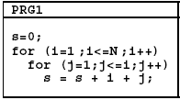
TD1 Exercice 3
N
1
+
2
+
3
+
N

Slide 5
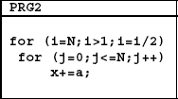
TD1 Exercice 3
- La boucle d’indice i:
i = N,
N/2,
N/2²,
N/2³,
…..
Jusqu’à i = N/2^{p} = 1
Avec p = le nombre d’itérations
N/2^{p} = 1
⇒ P = log₂ N
- La boucle d’indice j:
Dans chaque itération de i,
se répète (N+1) fois

Slide 6
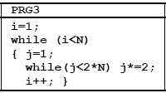
TD1 Exercice 3
- La boucle d’indice i:
(N-1) itérations
- La boucle d’indice j:
j = 1,
2,
2²,
2³,
…..
Jusqu’à j = 2^{p} = 2*N
Avec p = le nombre d’itérations
2^{p} = 2*N
⇒ 2^{p-1} = N
⇒ p-1 = log₂ N
⇒ p = log₂ N+1
Les deux boucles étant imbriquées:

Slide 7
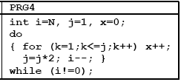
TD1 Exercice 3
- La boucle d’indice i:
(N) itérations
+
+
2²
+
2³
+
- La boucle d’indice k:
1
2
+
…..
2^{N}
+
+
2²
+
2³
+
1
2
+
…..
2^{N}

Slide 8
TD1 Exercice 3
Classement du plus rapide au plus lent

Slide 9
TD1: Exercice 5
1) Formule de Récurrence

Slide 10
TD1: Exercice 5
2) Résolution de Formule de Récurrence et calcul de T(n) (Méthode de substitution)
0
2
On remplace P par sa valeur dans la formule (1):
1

Slide 11
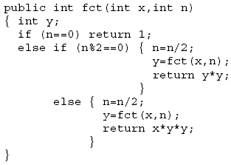
TD1: Exercice 5
- Amélioration et Analyse de la complexité
Double Appel récursif

Slide 12
TD1: Exercice 5
- Analyse de la complexité
1) Formule de Récurrence

Slide 13
TD1: Exercice 5
2) Résolution de Formule de Récurrence et calcul de T(n) (Méthode de substitution)
0
2
On remplace P par sa valeur dans la formule (1):
1

Slide 14
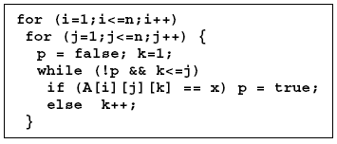
TD1: Exercice 4
Complexités au Pire et Meilleur Cas ?
Pire Cas:
Le plus grand nombre d’opérations effectuées sur l’ensemble de toutes les instances du problème
Meilleur Cas:
Le plus petit nombre d’opérations effectuées sur l’ensemble de toutes les instances du problème
Recherche Séquentielle de X dans une liste de n éléments
Pire Cas?
O(n)
? | ? | ? | ? | ? | … | … | … | … | … | … | … | … | … | … | … | … | … | … | … | … | … | … | … | ? | ?
Meilleur Cas?
O(1)
? |  |  |  |  | … | … | … | … | … | … | … | … | … | … | … | … | … | … | … | … | … | … | …

Slide 15
TD1: Exercice 4
Meilleur Cas:
La boucle d’indice i:
n
La boucle d’indice j:
n
La boucle d’indice k:
1 fois
Pire Cas:
La boucle d’indice i:
n
La boucle d’indice j:
n
1 +2 +3 +……+ n = n(n+1)/2
La boucle d’indice k:
j

Slide 16
TD1: Exercice 2
Factoriel O(n!)
Complexités Exponentielles
Exponentielle O(2^{n})
Cubique O(n³)
Quadratique O(n²)
Complexités Polynomiales
Quasi linéaire O(n log n)
Linéaire O(n)
Logarithmique O(log n)
Constante O(1)

